Slide 1

Bilan du Challenge
Ecod’O grand Nancy
Le Féru des Sciences
dimanche 24 septembre 2023

Slide 2

Le Challenge Ecod’O
Participants total : 178 personnes
50 participants ont transmis des relevés d’index de juillet à septembre
Appartement 42%
Maison individuelle 58%

Slide 3
Le Challenge Ecod’O
Consommations de référence selon la composition du foyer
Personne dans le foyer | CR moyenne (en litres par jour) | Equivalent annuel (en m³)
1 personne | 75,21 | 27,45
2 personnes | 176,64 | 64,47
3 personnes | 260,25 | 94,99
4 personnes | 241,04 | 87,98
5 et + personnes | 308,33 | 112,54
Moyenne Métropolitaine = 40m3/an/hab donc des participants déjà sobres avant le challenge

Slide 4
Le Challenge Ecod’O
Consommations à l'issue du challenge selon la composition du foyer
 | Conso moyenne (en litres par jour) | Mini | Maxi | Equivalent annuel (en m³) | Evolution avant/après défi | Gain sur la facture d'eau
1 | 75,20 | 10,52 | 147,56 | 27,45 | -0,01% | - €
2 | 158,63 | 60,86 | 580,03 | 57,90 | -10,20% | 25,22 €
3 | 210,18 | 107,14 | 498,57 | 76,72 | -19,24% | 70,12 €
4 | 216,37 | 118,07 | 476,21 | 78,97 | -10,24% | 34,55 €
5 et + | 261,70 | 184,92 | 379,68 | 95,52 | -15,12% | 65,30 €
A l'issue du challenge, 62% des participants ont diminué leur consommation d'eau

Slide 5
Le Challenge Ecod’O
Consommations à l'issue du challenge selon le type de logement
 | Conso moyenne (en litres par jour) | Mini | Maxi | Equivalent annuel (en m³) | Evolution avant/après le défi | Gain sur la facture d’eau
Appartements | 130,56 | 10,52 | 380 | 47,66 | -8% | 15,92€
Maisons individuelles | 189,36 | 22 | 580 | 69,12 | -14,78 | 45,99€
A l'issue du challenge, logiquement les consommations d'eau des maisons ont davantage baissé que celles (plus faibles) des appartements

Slide 6
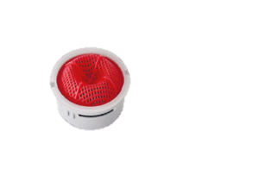
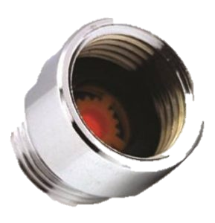
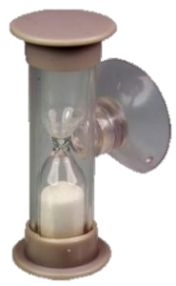
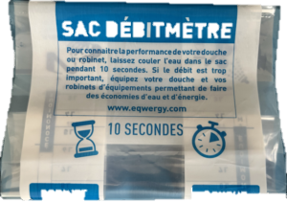
RETOUR D’EXPERIENCE POUR LE TERRITOIRE DU GRAND NANCY
Retour sur les outils :
Samedi 26 juin 2023

Slide 7
RADIO-RELEVE DES
COMPTEURS

Slide 8
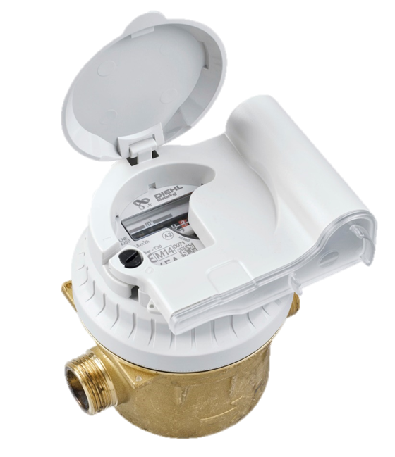
Un projet démarré en janvier 2020
Un objectif : le déploiement, sur les quelques 63 000 branchements d’eau exploités par le Grand Nancy, de compteurs équipés de modules communiquant.

Slide 9


Slide 10
La collecte des index est simplifiée et resserrée.
La présence du client n’est plus requise pour donner l’accès au compteur.
Toutes les factures d’eau sont basées sur un index réel (une sur deux avec la relève manuelle).
La collecte d’un index (par le client ou le service) au moment de la souscription ou la résiliation d’un contrat est simplifiée.
En plus des index, les camion de ramassage d’ordures relèvent des alarmes « techniques »
alarmes fuites
alarmes retour d’eau
compteurs bloqués
…

Slide 11
Sobriété
Le client pourra être averti rapidement de la survenue d’un dysfonctionnement en particulier des fuites (analyse toutes les semaines des alarmes et information client)
Le radio relevé permet aussi d’alerter plus rapidement les clients d’une évolution anormale de leurs consommations (analyse tous les mois des consommations et information client)
-> réduction du volume des fuites.
Le client peut consulter en temps réel, via le portail de l’eau, l’évolution hebdomadaire de ses consommations
Le client pourra créer et paramétrer ses propres alertes de consommation sur le portail de l’eau
Sobriété
Sobriété
Sobriété

Slide 12

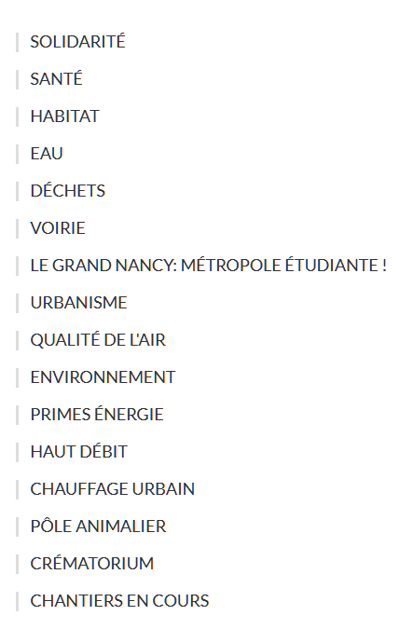
https://eau.grandnancy.eu/Portail/fr-FR
ou

Slide 13
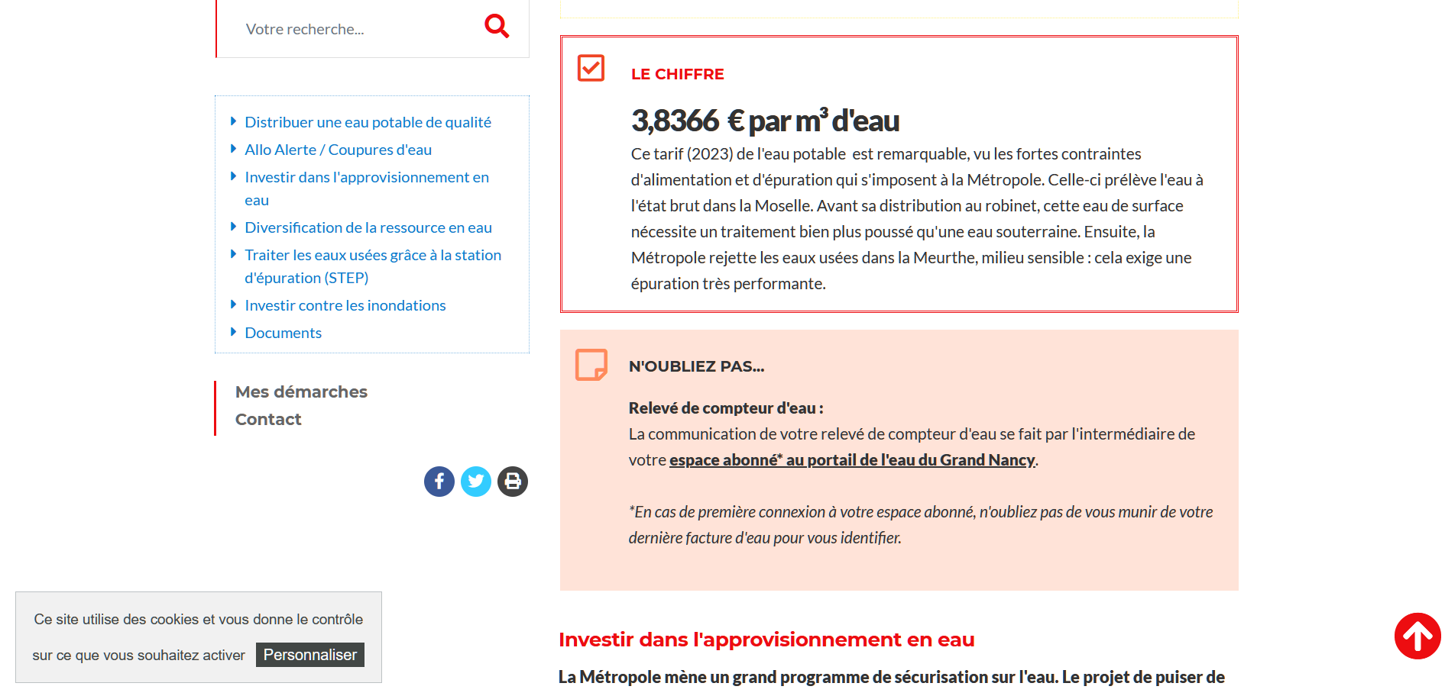

Slide 14
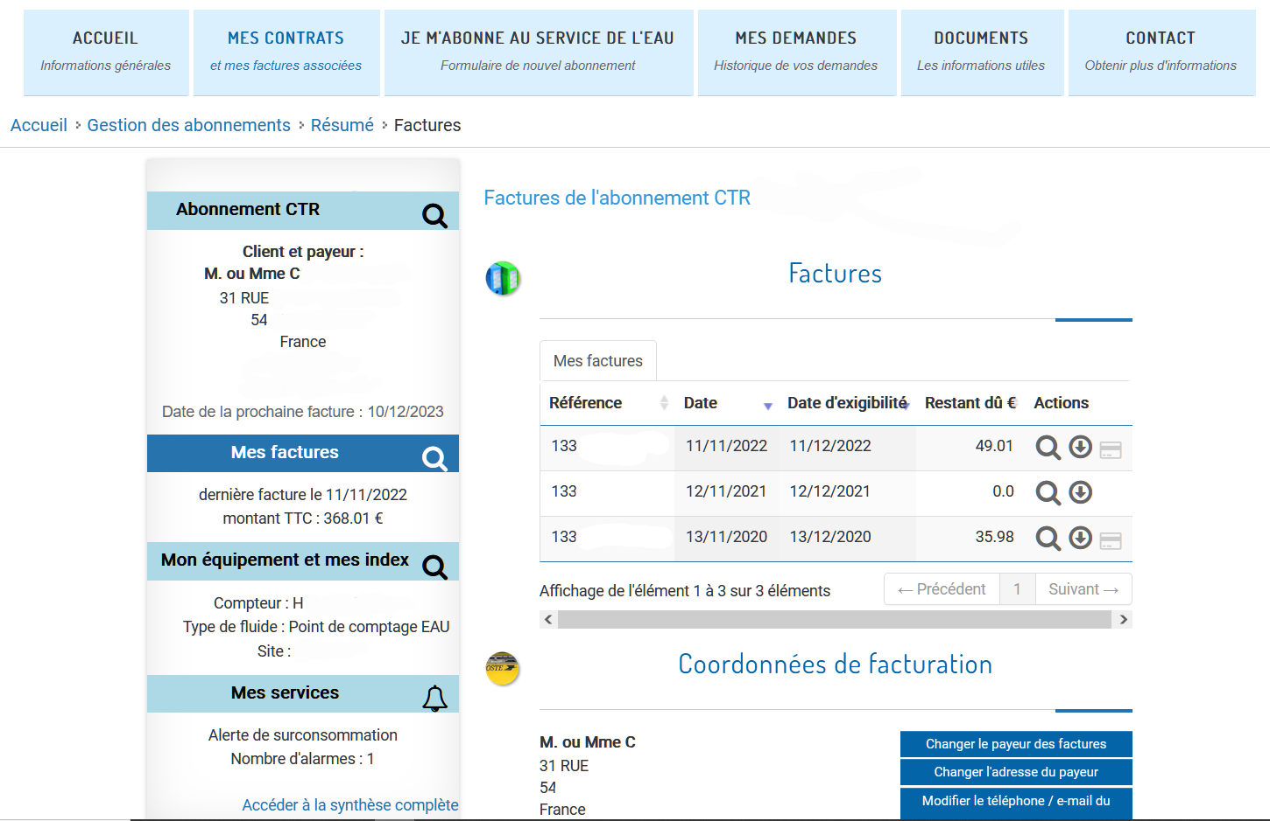

Slide 15
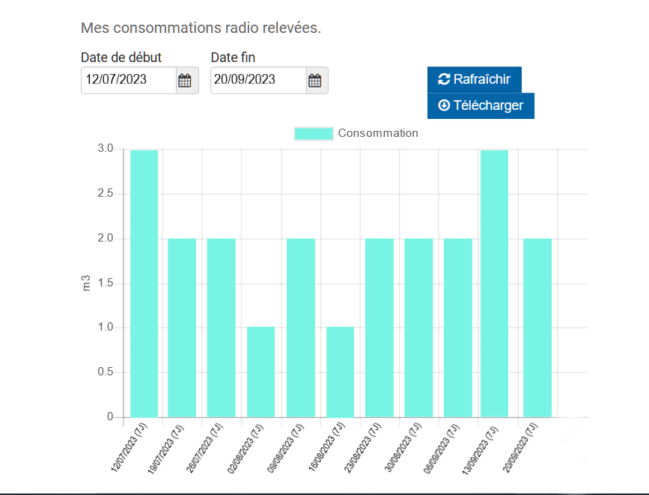
Consommations entre le 2/08/2023 et le 9/08/2023
09/08/2023 : date du relevé
(7J) : durée en jours entre ce relevé et le précédent

Slide 16
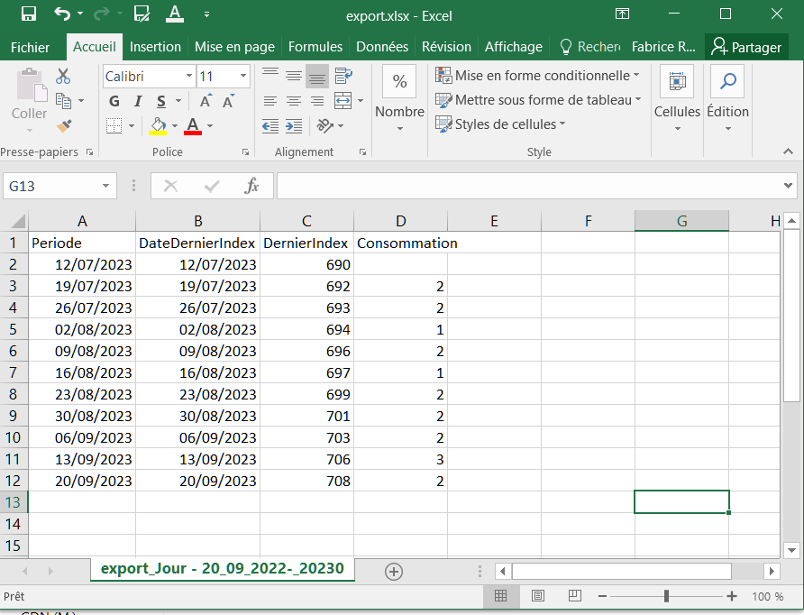


Slide 17
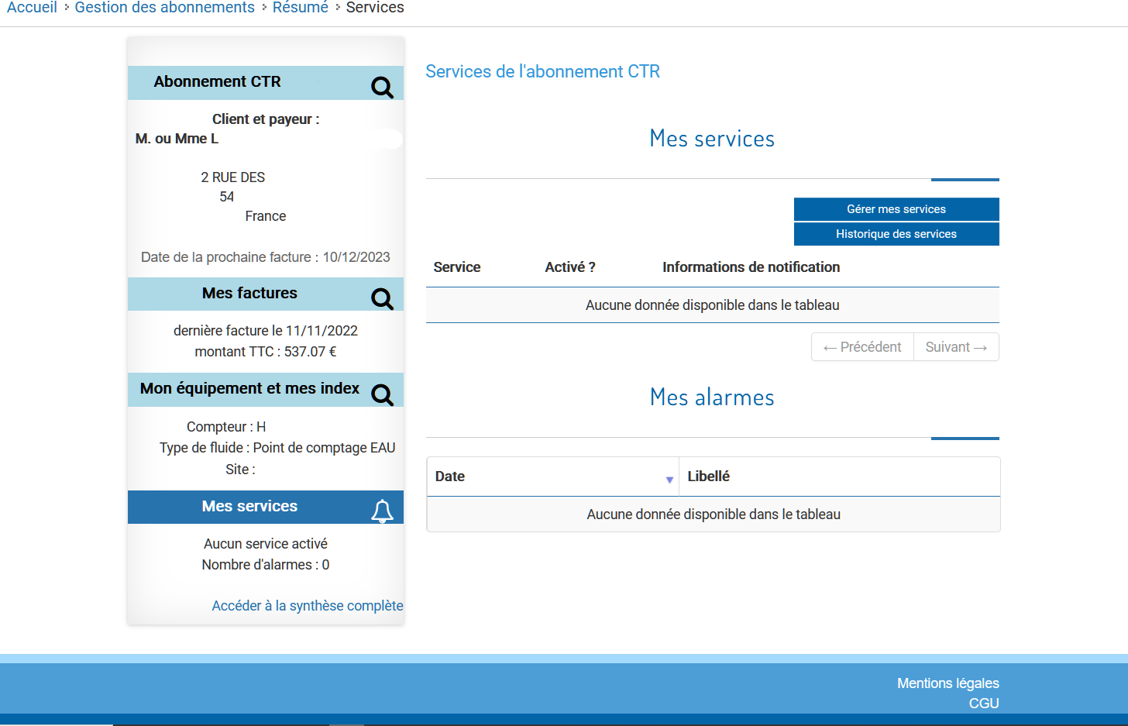

Slide 18
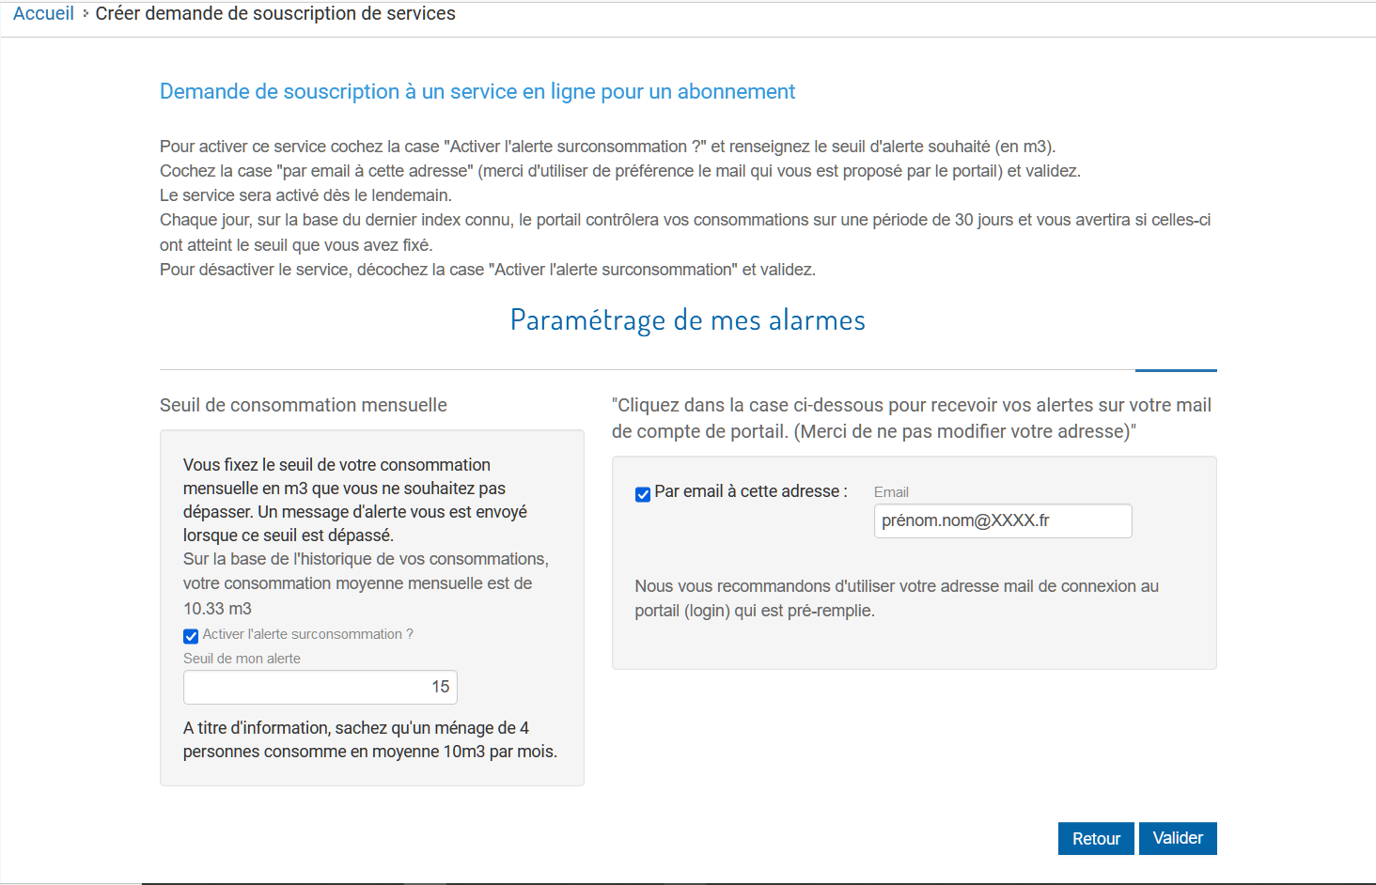
Je coche la case et j’accepte l’adresse mail qui m’est proposé
Je coche la case et je saisis mon seuil
(toujours un nombre entier)

Slide 19
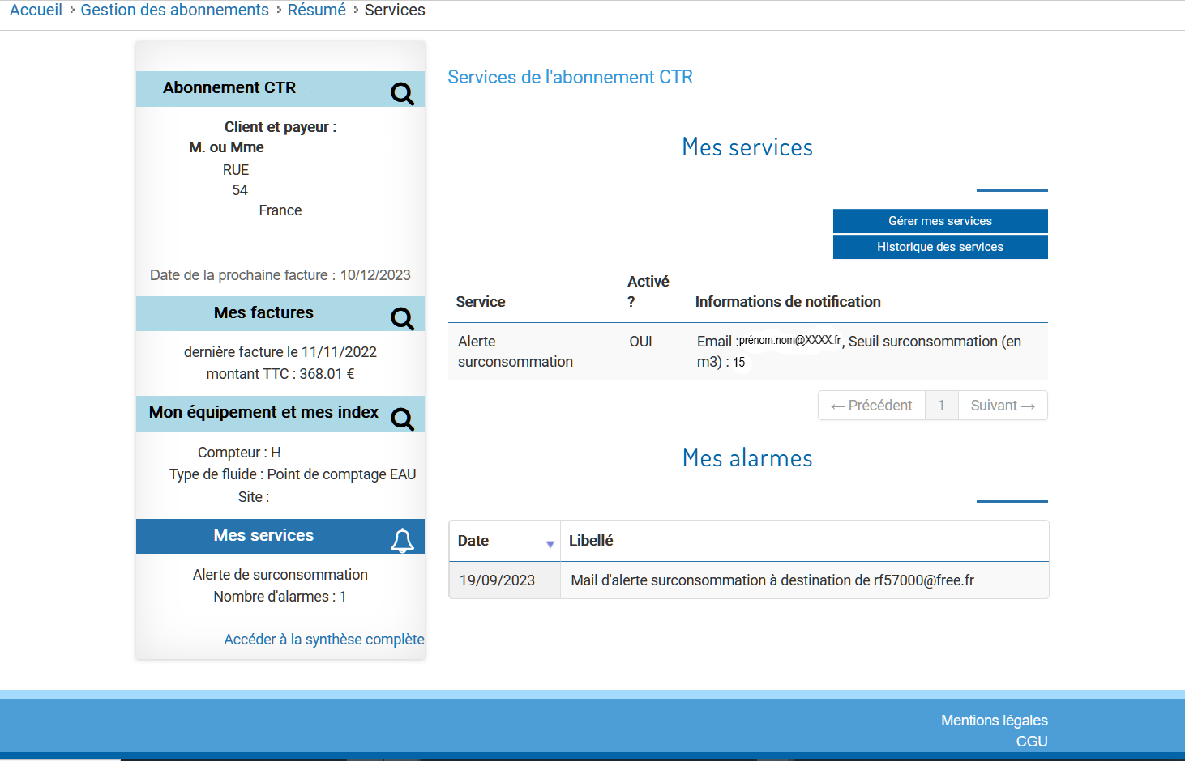

Slide 20
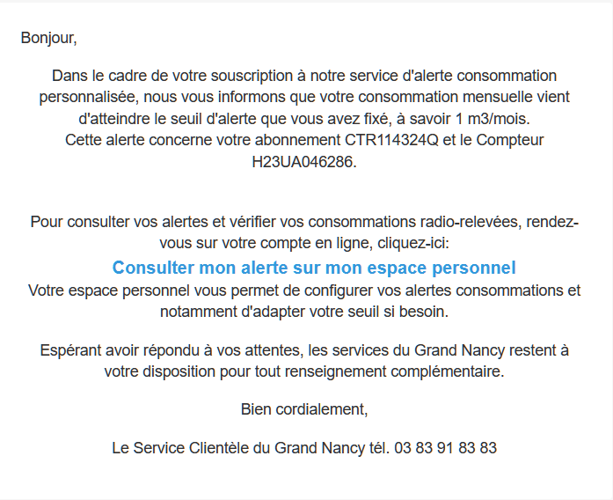

Slide 21
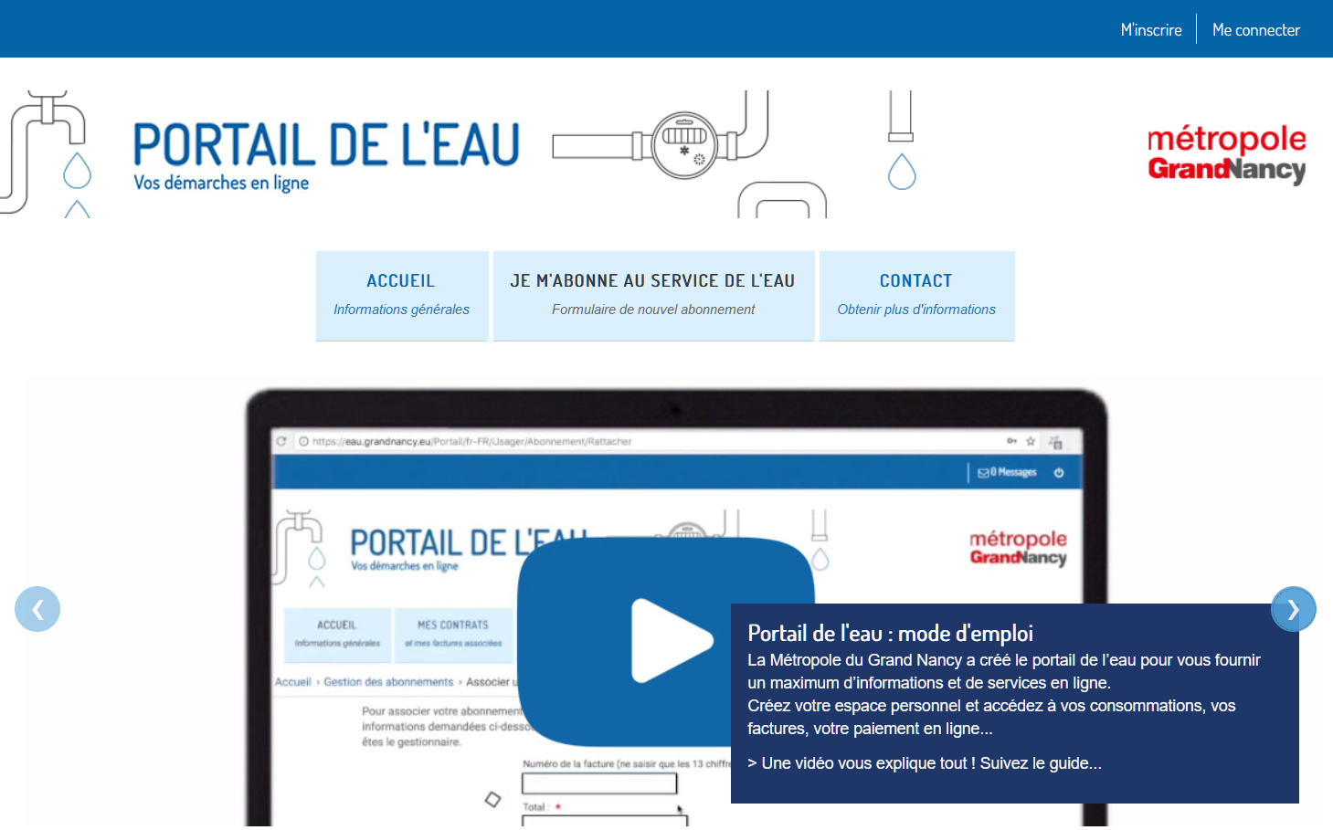
Pour vous inscrire, rendez-vous sur la page d’accueil du portail de l’eau.
Munissez-vous d’une facture récente et cliquez sur «M’inscrire »

Slide 22
Merci pour votre participation !
Des questions ?
Samedi 26 juin 2023

